Slide 1

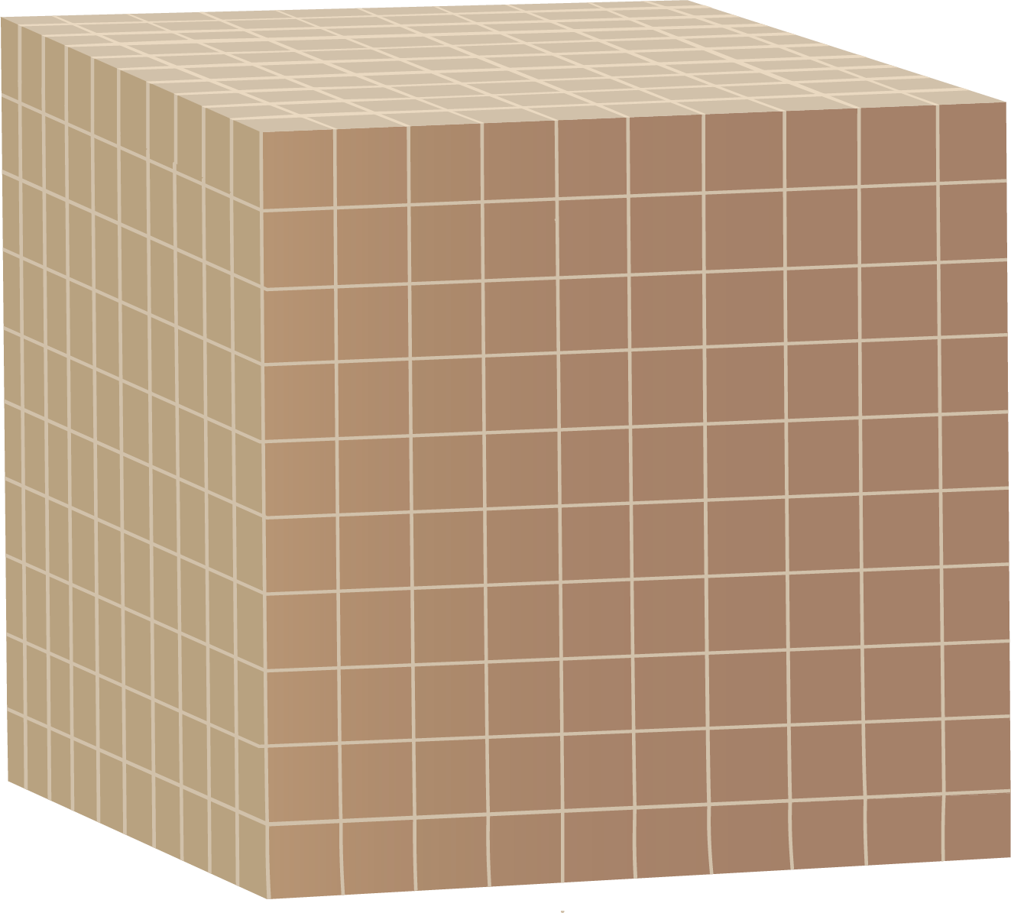

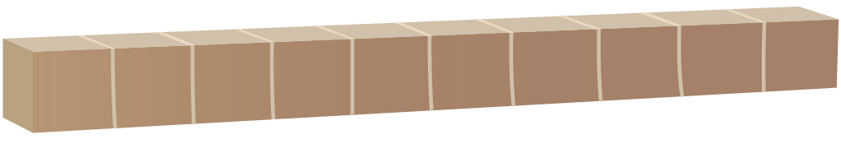
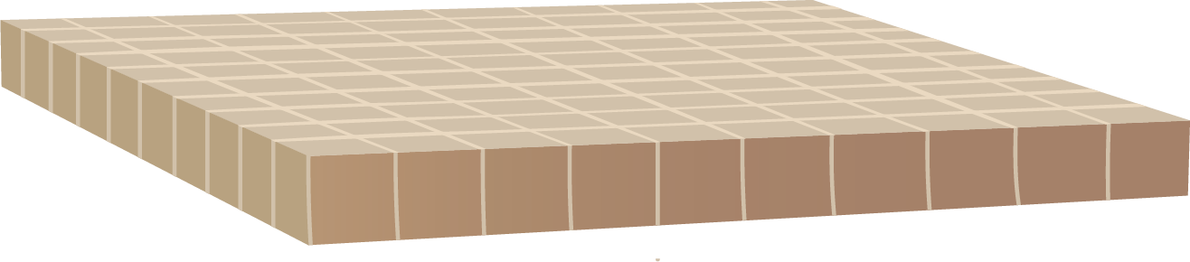
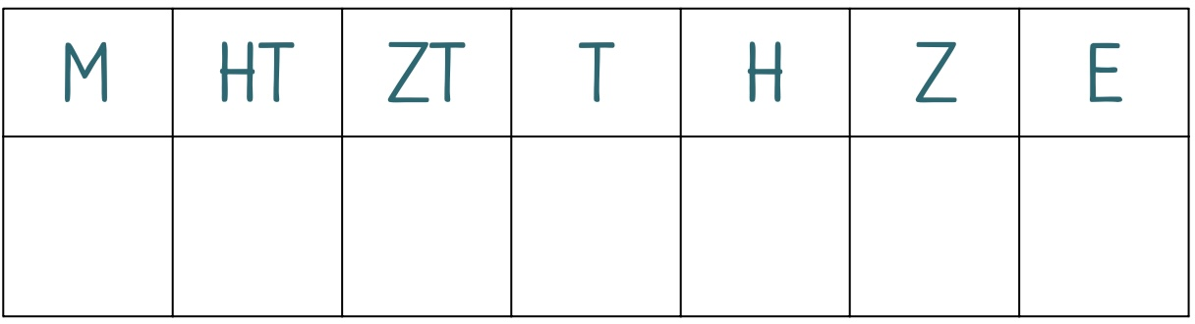
Stellenwerte
القيمة المكانية [alqimat almakania]
der Einer
der Zehner
der Hunderter
der Tausender
آحاد
[ahad]
عشرات
[asharat]
مئات
[miat]
ألوف
[uluf]
die Stellenwerttafel
جدول القيمة المكانية
[jadwal alqimat almakania]

Slide 2
Stellenwerte
القيمة المكانية [alqimat almakania]
der Tausender
der Hunderter
der Zehner
ألوف
[uluf]
مئات
[miat]
عشرات
[asharat]
die Million
der Einer
مليون
[milʹyon]
آحاد
[ahad]
der Hunderttausender
der Zehntausender
مئات الألوف
[miat uluf]
عشرات الألوف
[asharat uluf]

Slide 3
Stellenwerte
القيمة المكانية [alqimat almakania]
der Einer
آحاد
[ahad]

Slide 4
Stellenwerte
القيمة المكانية [alqimat almakania]
der Zehner
عشرات
[asharat]

Slide 5
Stellenwerte
القيمة المكانية [alqimat almakania]
der Hunderter
مئات
[miat]

Slide 6
Stellenwerte
القيمة المكانية [alqimat almakania]
der Tausender
ألوف
[uluf]

Slide 7
Stellenwerte
القيمة المكانية [alqimat almakania]
die Stellenwerttafel
جدول القيمة المكانية
[jadwal alqimat almakania]

Slide 8
Stellenwerte
القيمة المكانية [alqimat almakania]
1
der Einer
آحاد
[ahad]

Slide 9
Stellenwerte
القيمة المكانية [alqimat almakania]
1
0
der Zehner
عشرات
[asharat]

Slide 10
Stellenwerte
القيمة المكانية [alqimat almakania]
1
0
0
der Hunderter
مئات
[miat]

Slide 11
Stellenwerte
القيمة المكانية [alqimat almakania]
1
0
0
0
der Tausender
ألوف
[uluf]

Slide 12
Stellenwerte
القيمة المكانية [alqimat almakania]
1
0
0
0
0
der Zehntausender
عشرات الألوف
[asharat uluf]

Slide 13
Stellenwerte
القيمة المكانية [alqimat almakania]
1
0
0
0
0
0
der Hunderttausender
مئات الألوف
[miat uluf]

Slide 14
Stellenwerte
القيمة المكانية [alqimat almakania]
1
0
0
0
0
0
0
die Million
مليون
[milyon]

